Slide 1

Môn: Tiếng Việt (Bổ trợ)
Lớp: 1A
Giáo viên: Nguyễn Thị Thu Huyền

Slide 2


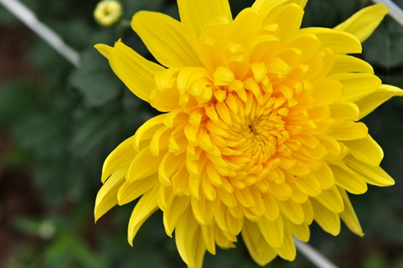
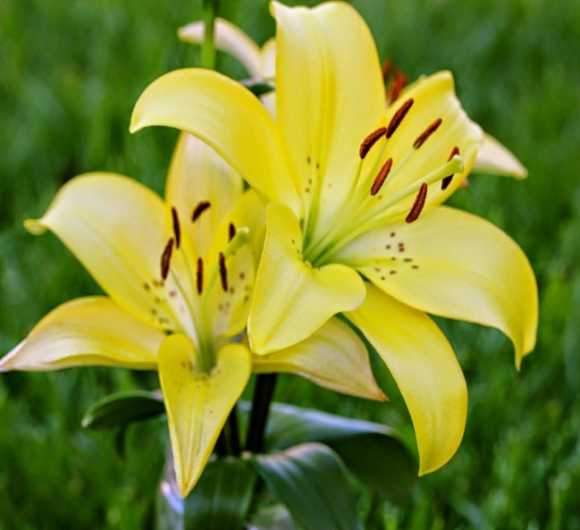

Đọc bài “Kiến và chim bồ câu”
Hãy đọc thuộc lòng hai khổ thơ cuối của bài
“Câu chuyện của rễ”?
Đọc đoạn em thích trong bài “Câu hỏi của Sói”
Đọc đoạn 1 bài “Kiến và chim bồ câu” và trả lời câu hỏi: Bồ câu đã làm gì để cứu kiến?
1
2
3
4

Slide 3
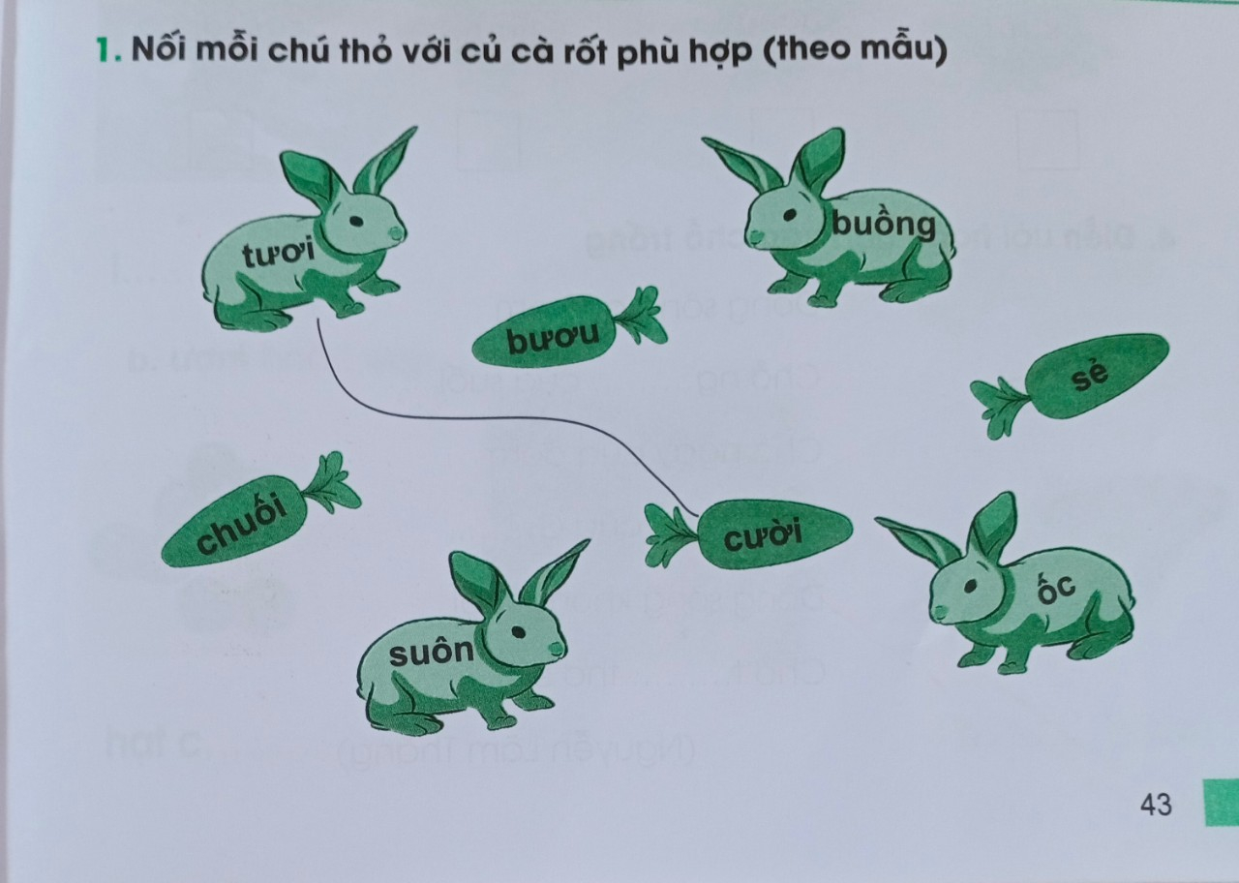

Slide 4
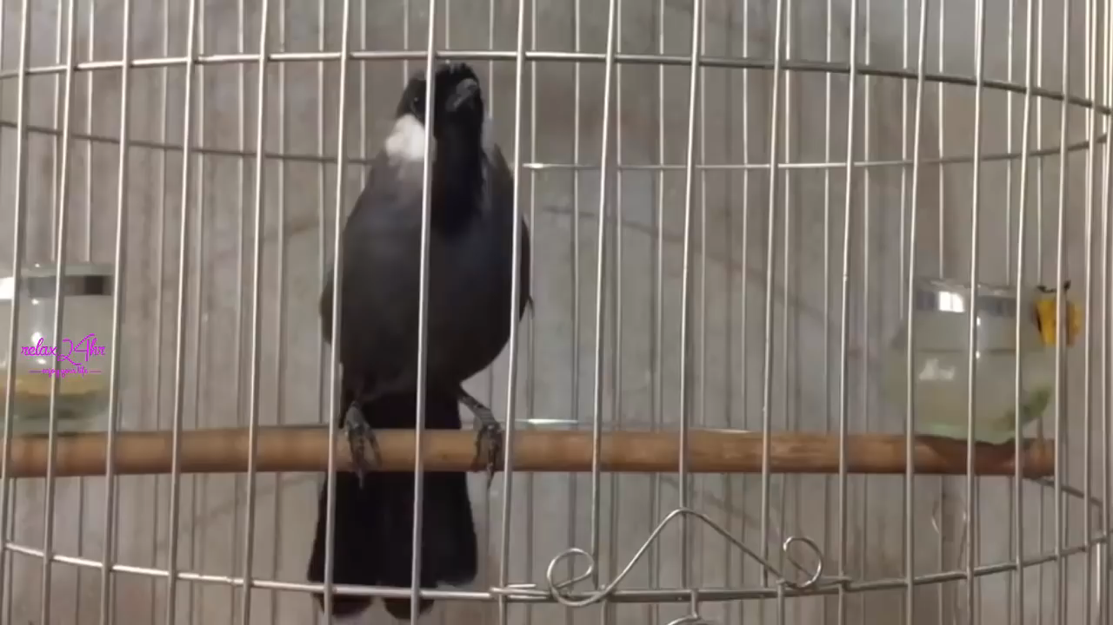
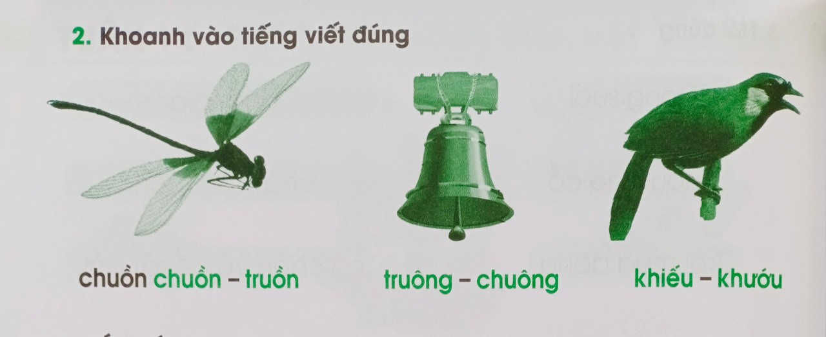

Slide 5
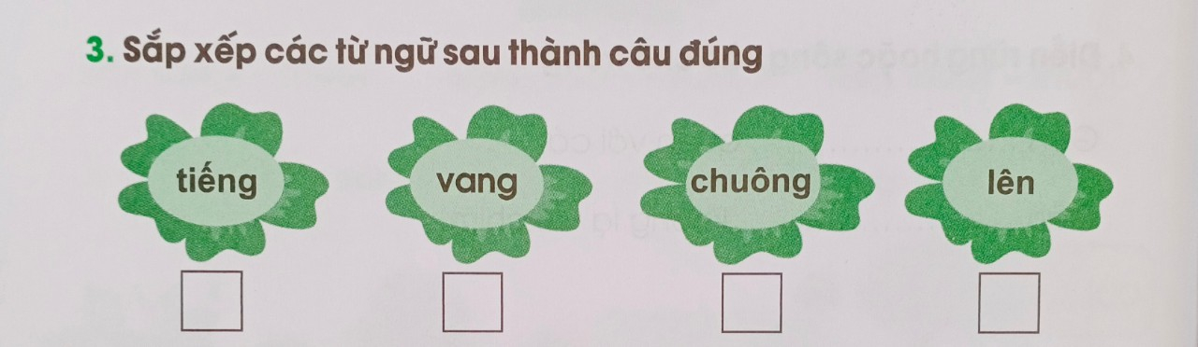
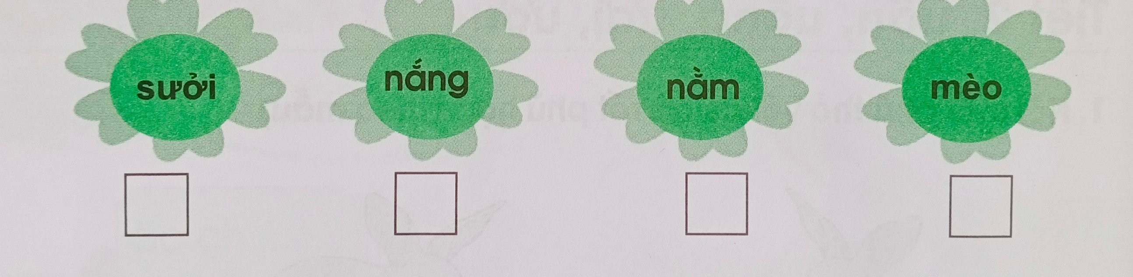

Slide 6
Tiếng chuông vang lên.
Vang lên tiếng chuông.
Mèo nằm sưởi nắng.

Slide 7
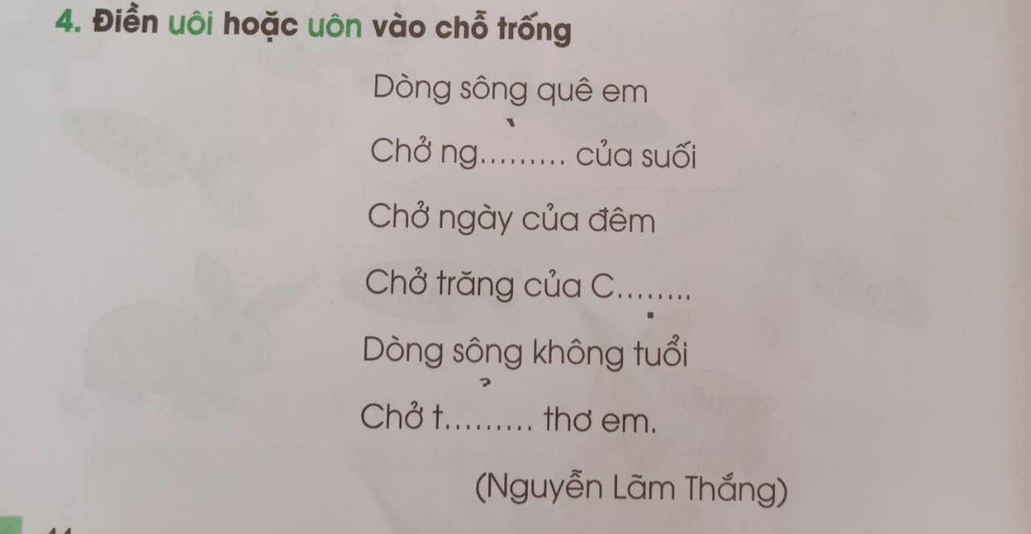

Slide 8




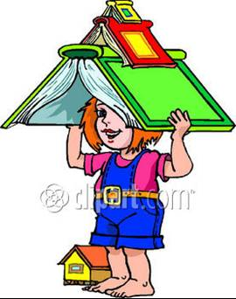



KÝnh chµo t¹m biÖt
Chóc c¸c em ch¨m ngoan , häc giái

